Slide 1
Algoritmo Búsqueda Dispersa

Slide 2
Método de Generación de soluciones
Se trata de generar un conjunto P.
Lo llamaremos Refset.

Slide 3
Método de Mejora
Diagrama
Básicamente, es una búsqueda local.
Se aplica tanto al conjunto referencia como a las combinaciones antes de ser agregadas.
Puede dar soluciones factibles a partir de una infactible.
El tamaño de P esta prefijado.

Slide 4
Construcción de RefSet
Diagrama
Definimos el conjunto de la siguiente manera:
Y un conjunto más:
soluciones más diversas de las ya incluidas.

Slide 5
Evaluar soluciones
Diagrama
Se evalúan las soluciones en RefSet y se ordenan de mejor a peor respecto a la función objetivo.

Slide 6
Generar los subconjuntos
Diagrama
Se generan los subconjuntos de RefSet con al menos una nueva solución.
Nota: aquí solo se generan, no se analizan.

Slide 7
Ciclo
Diagrama
Seleccionar un subconjunto y marcarlo como examinado.
Aplicar el Método de Combinación a las soluciones del conjunto.
Aplicar el Método de Mejora.
  Si es mejor respecto a la función objetivo, sustituir en
  RefSet y reordenar.
Repetir mientras tengamos subconjuntos sin examinar.

Slide 8
Método de Combinación
Una vez que tengamos las soluciones evaluadas y ordenadas, aplicaremos una combinación de estos elementos.
Generalmente se limita a la combinación por parejas.
ciclo

Slide 9
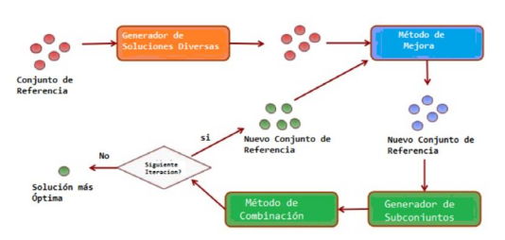
Diagrama de Búsqueda Discreta
ciclo

Slide 10
Bibliografía.
El diagrama y la información se encuentran en un artículo que puede ser descargado en el siguiente link:
  Búsqueda Dispersa

